Slide 1
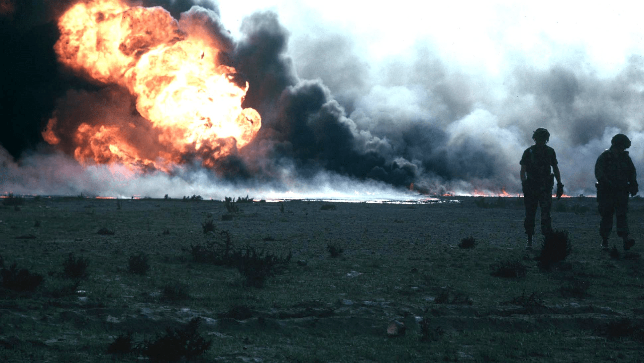
ASIE – Blízký Východ
Malá Asie
Arabský poloostrov
Perský záliv

Slide 2
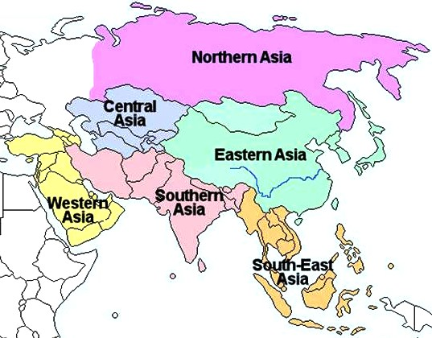
Regiony Asie Geografické rozdělení
+ Zakavkazsko
Severní Asie (Rusko – Sibiř)
Střední Asie (Kazachstán a okolí)
Západní Asie - Blízký Východ (Arabský pol.)
Jižní Asie (Indie a Pákistán)
Východní Asie - Dálný Východ (Čína)
Jihovýchodní Asie (Thajsko, Indonésie)

Slide 3
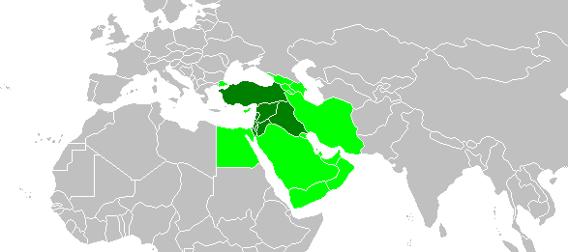
Blízký Východ (západní, jihozápadní Asie)
Většina obyvatel na vesnicích, vysoká negramotnost;
Chov koz, ovcí a velbloudů;
Velké sociální rozdíly, nedostatek vody;
Zdrojová oblast uprchlíků v Evropě.
Terminologicky někdy rozlišujeme Blízký Východ (Turecko, Sýrie, Izrael, Egypt) a Střední Východ (země Perského zálivu a Írán);
Kolébka civilizací a náboženství;
Centrum islámu (+ sev.Afrika),
Arabský poloostrov (největší poloostrov světa) místem bohatých ropných zásob;
Oblast trvalého napětí (ropa, sucho, přelidnění, diktatury, nesvoboda);
Obyvatelstvo europoidní;

Slide 4
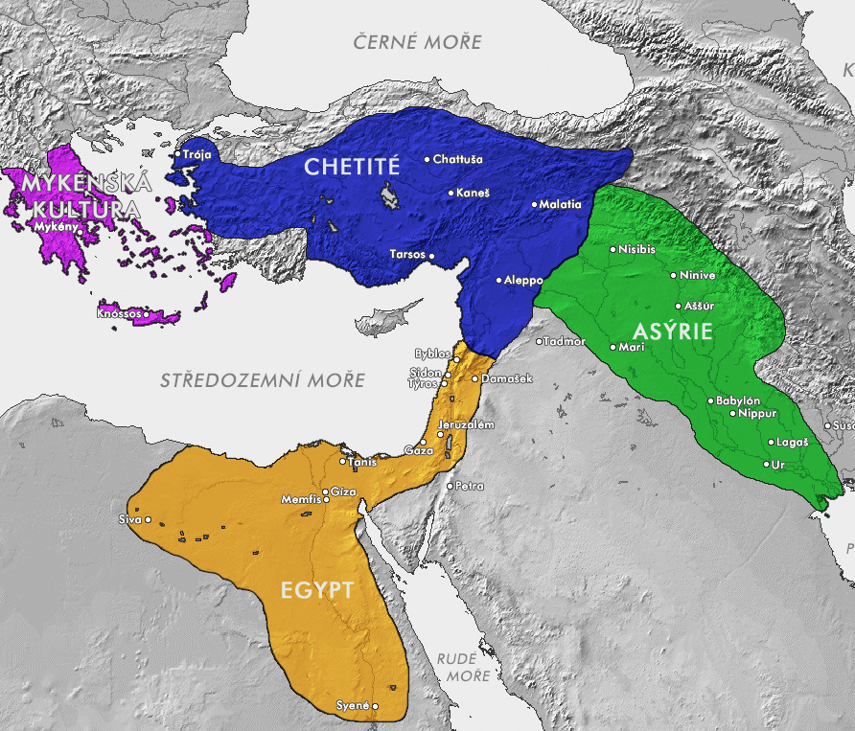
Blízký Východ = kolébka civilizací
V údolí velkých řek v oblasti dnešního Blízkého východu vznikly nejstarší lidské civilizace:
Egyptská v údolí řeky Nil;
Sumersko-akkadská na soutoku řek Eufrat a Tigris (Mezopotámie s nejstarším zemědělským společenstvím);
Palestina a Izrael, území v okolí řeky Jordán;
Chetité (Hetejci), dnešní Turecko, mistři v odlévání kovů.

Slide 5
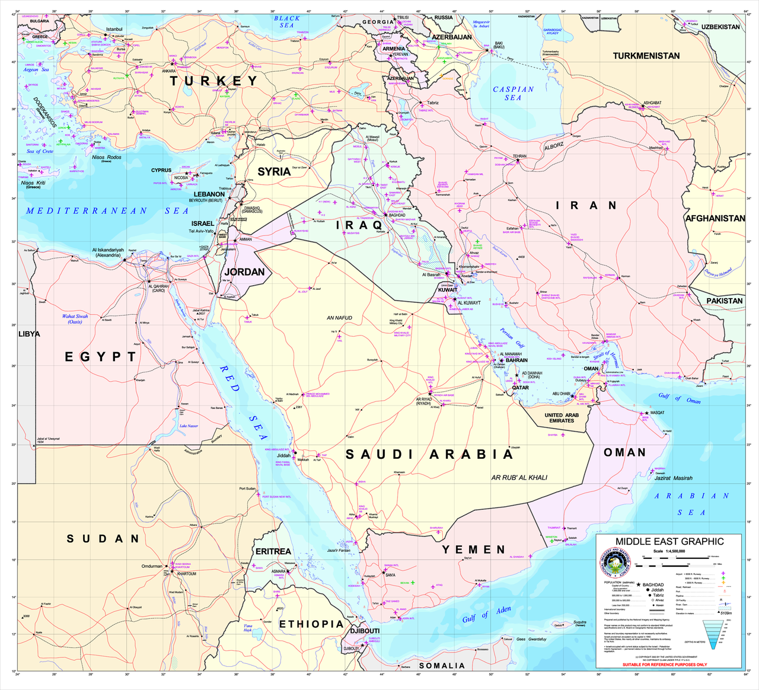
Blízký Východ = kolébka náboženství
Oblast Blízkého Východu je významná pro vznik monoteistických náboženství:
Pokus o zavedení monoteistického náboženství ve starém Egyptě.
Judaismus - je termín, kterým se zhruba od 19. století označuje náboženství židovského národa – Izraele;
Křesťanství vzniklo z antického judaismu na území Palestiny, kde působil Ježíš Nazaretský;
Islám - zakladatel islámu prorok Muhammad.

Slide 6
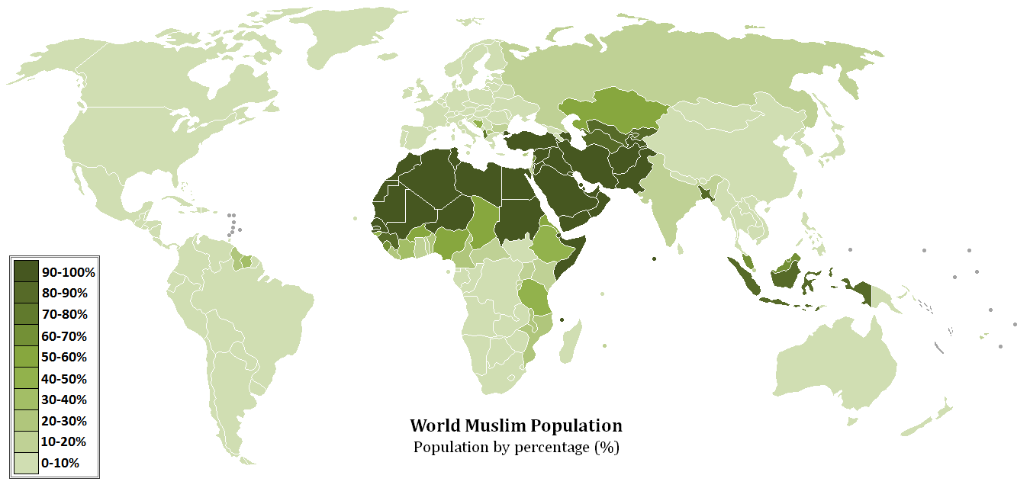
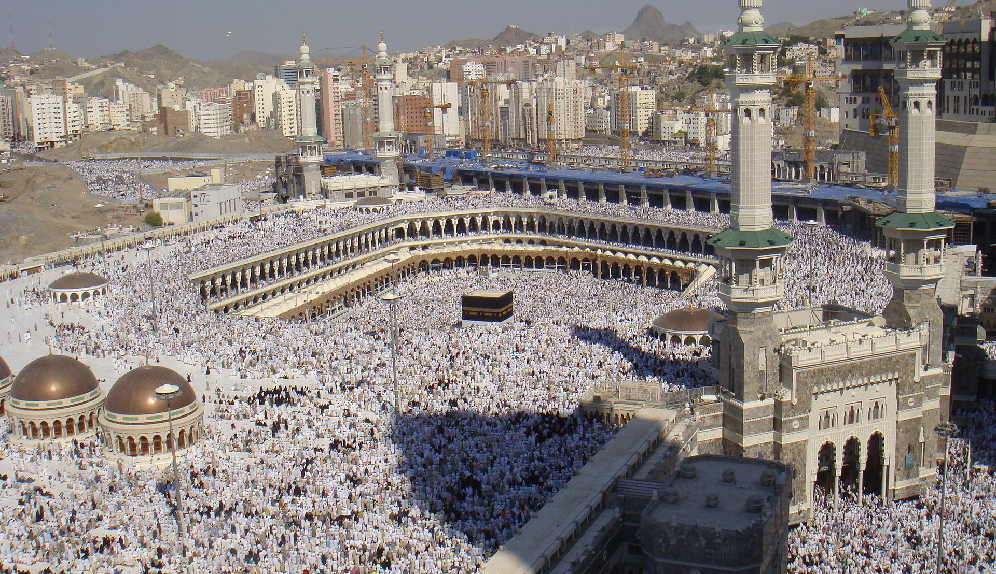
Islám /reformace judaismu/ náboženství Blízkého Východu
Islám = arabský svět, monoteistické (jeden bůh) náboženství, učení proroka Mohameda (7.st.n.l.), reformované křesťanství;
Bůh je Alláh, odevzdání se Alláhu, základní kniha je Korán, stoupenec Islámu je muslim;
až 2 miliardy stoupenců /roste/, rozšířeno Blízký a Střední Východ, severní Afrika, některé oblasti Ruska.
Šaría /islámské právo/ státy uplatňující uplatňují vztah člověka a Alláha a až poté je vnímán právní systém.
Sekulární stát … stát u něhož je vyloučen vliv církve, ale současně je zajištěna svoboda vyznání.

Slide 7
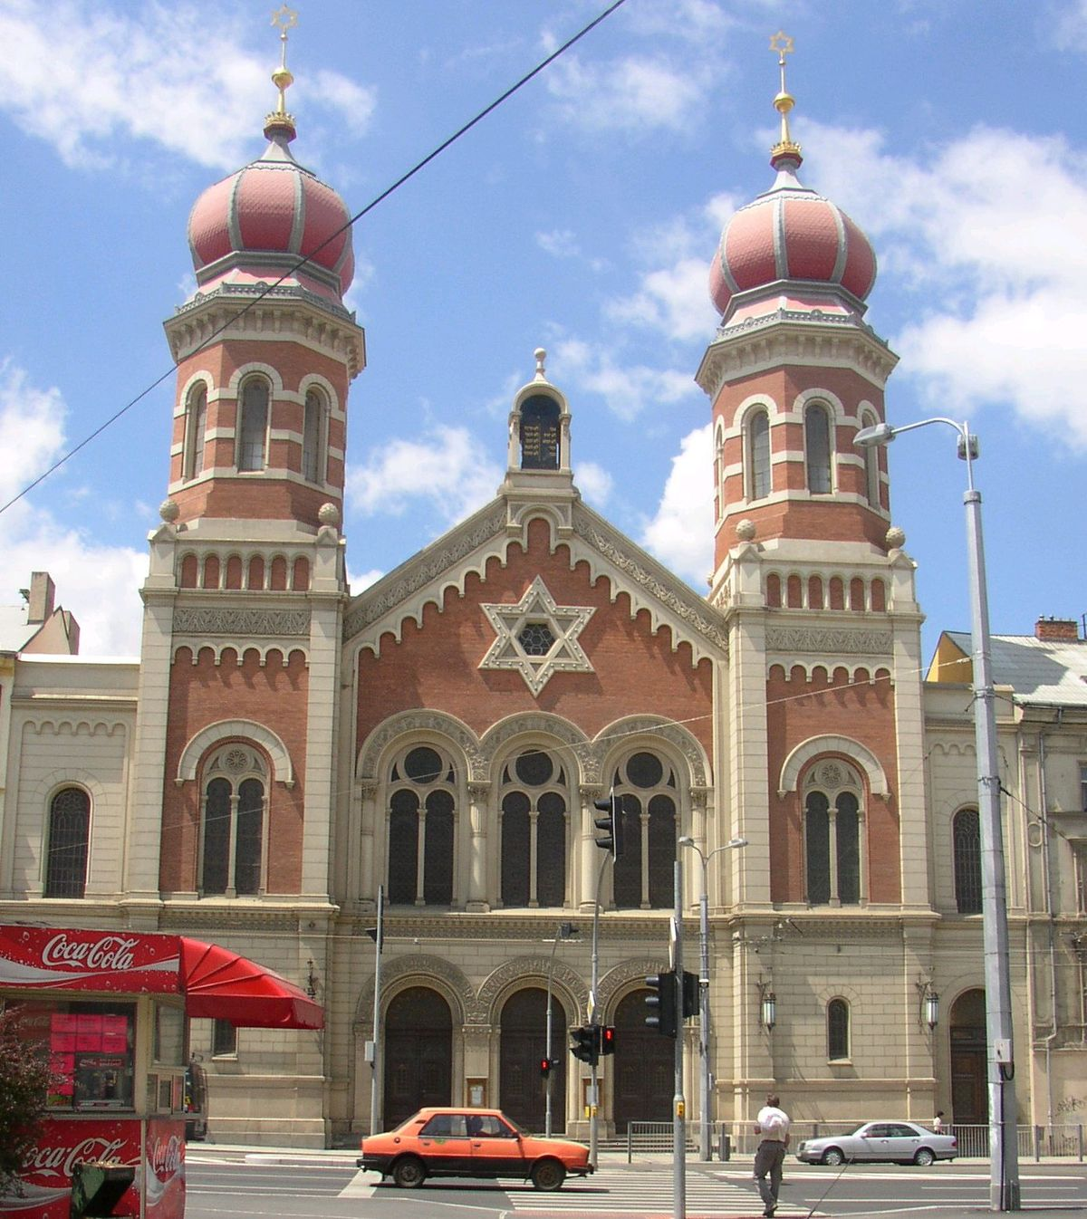
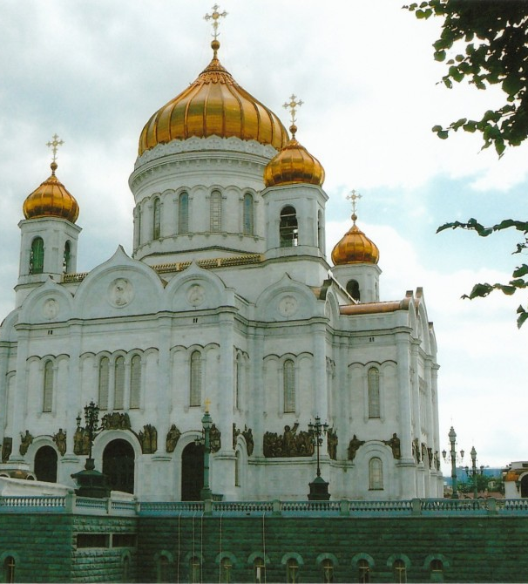
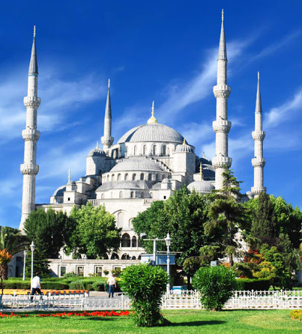
Náboženské stavby - rozlišujeme
Synagoga (židovská)
Pravoslavný kostel
Islámská mešita s minarety

Slide 8
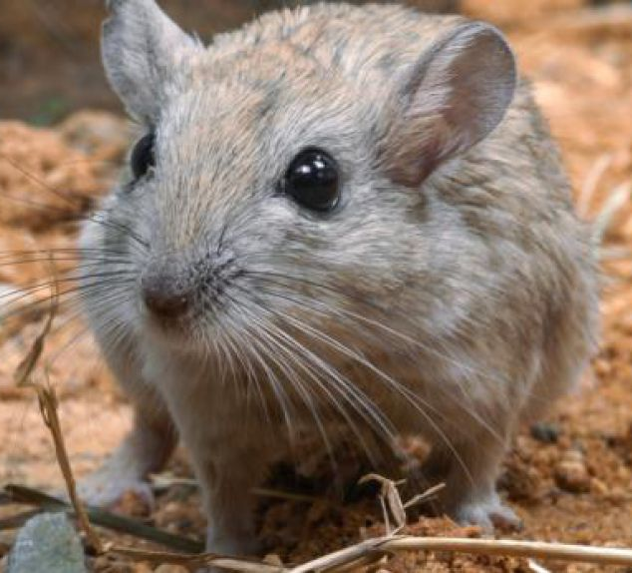
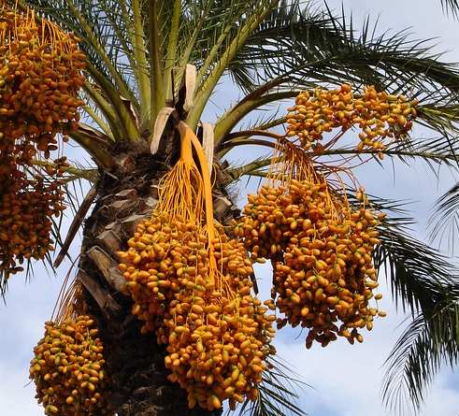
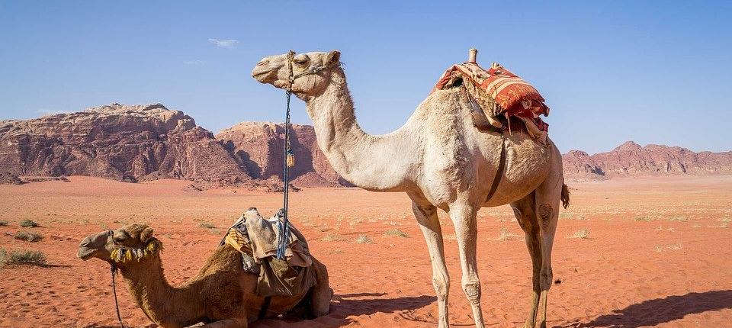
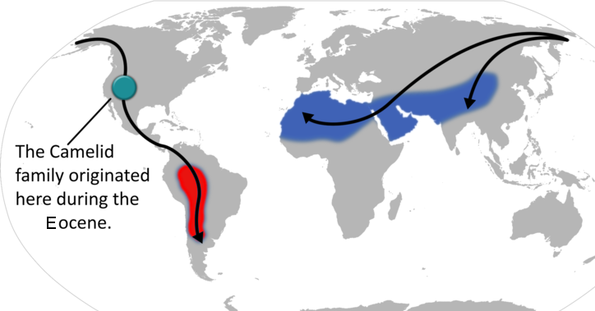
Přírodní podmínky Blízkého východu
datlovník
Suché subtropické až tropické podnebí;
Arabský poloostrov a oblast Perského zálivu pokrývají pouště a polopouště;
Nejznámější řeky Eufrat a Tigris protékající Mezopotámskou nížinou;
Pohoří Taurus (Turecko) a Íránská vysočina, jinak rovinaté směrem k oceánu;
Oázy místa kde vyvěrá voda na povrch.
Typické zvíře jednohrbý velbloud (původem z Jižní Ameriky viz obrázek).
pískomil
Velbloud - dromedár

Slide 9
Přírodní podmínky Blízkého východu – vyplň!!
Nevětší poloostrov světa ……………..
K Evropě se přibližuje další poloostrov …………...
Ve Středozemním moři leží ostrov ……….……
K Atlantickému oceánu patří dvě moře …….……. a ……….…..
K Indickému oceánu patří rovněž dvě moře ………… a ………..…
Hluboko do pevniny zabíhá záliv ………….……..
Nejnižším místem v Asii (- 400 m) je ………….…..
Významnou nížinou je .………………
Protékají ji dvě řeky …………. A ……………
Ostrov Malá Asie vyplňuje pohoří …….…. a zemi Irán pohoří ………….…

Slide 10
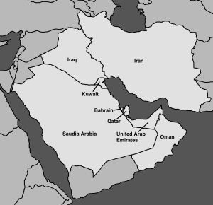
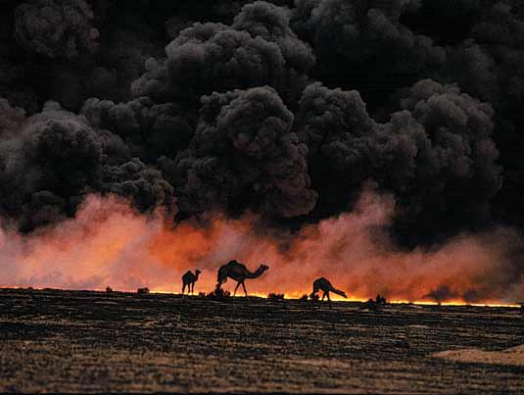
STÁTY PERSKÉHO ZÁLIVU
Ohnisko napětí současného světa

Slide 11
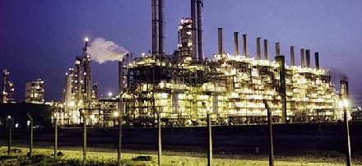
Základní informace
Obrovské zásoby ropy = rychlý růst hospodářství a z důvodu toho středem světového zájmu;
Trpí nedostatkem vody (nutnost odsolování) = malý význam zemědělství /pouště/;
Významná námořní doprava (ropné terminály);
Ohnisko napětí současného světa /viz článek Ohnisko napětí současného světa/.

Slide 12
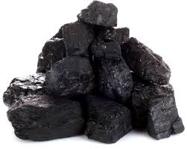
Nerostné /NEOBNOVITELNÉ/ suroviny

Slide 13
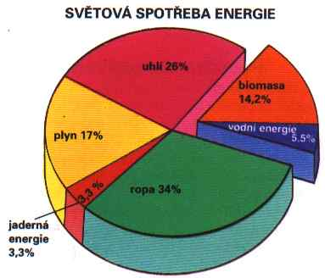
Ropa
Barel = 159 litrů
Fosilní neobnovitelná nerostná surovina /černé zlato, surová nafta/
Vznik ze zbytků odumřelých organismů za nepřístupu vzduchu;
Tmavě zbarvená olejovitá směs kapalných uhlovodíků.
Doprava ropovodem k nám hlavně z Ruska /60%/, Ázerbájdžán /30%/…
V ASII JE ROPA - Arabský poloostrov - Kaspické moře - Rusko
Využití - doprava - plasty, další chemikálie - léčiva, herbicidy, zdroj síry
OPEC - organizace 14 zemí vyvážejících ropu
Hlavní spotřeba v USA, Evropská Unie, Čína, Japonsko.

Slide 14
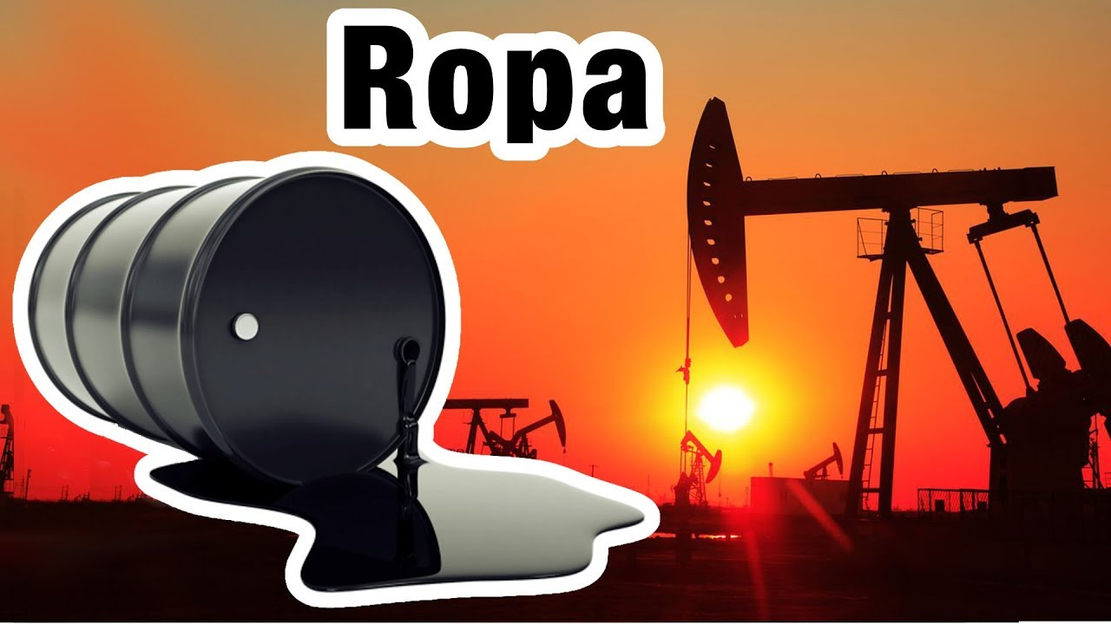
Něco o ropě… otázky??
Proč je ropa důležitá?
K čemu se využívá?
Jak se dopravuje?
Kde v Asii najdeme naleziště ropy?
Co znamená zkratka OPEC?

Slide 15
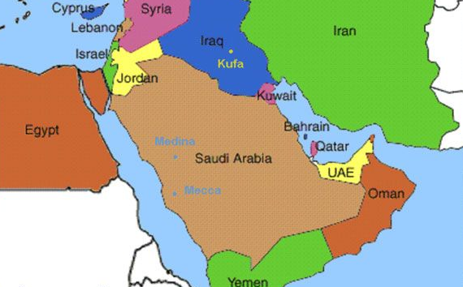
Státy Perského zálivu (8 států) /Najdi na google maps/
Bahrajn (Manáma) – malý ostrovní stát, artézské studny.
Irák (Bagdád) – Mezopotámie, válka (svrhnutý diktátor Sadám Hussein), Kurdská menšina.
Irán (Teherán) – hornatý zemědělský rozvojový stát (podle USA patří k ose zla).
Katar (Dauhá)
Kuvajt (Kuvajt) – rok 1990 válka s Irákem (Mina Al-Áhmadi – významný terminál).
Omán (Maskat) – sultanát
Saúdská Arábie (Rijád) – království, největší stát oblasti s největšími zásobami ropy, poutní místa (Mekka a Medina)
Spojené arabské emiráty (Abú Zabí)

Slide 16
Samostatná práce
Doplň chybějící informace (použij internet, učebnici)
V celé oblasti převažují muslimové, výjimku tvoří pouze stát ……….., kde převládá …………… náboženství.
Rozmístění obyvatel v JZ Asii ovlivňují dva činitelé: …..… a ………
Nejvíce ropy na světě těží……….…(…….....mil. tun/rok)
Které státy mají výkonné hospodářství i bez těžby ropy…….….a…….…..
Tato oblast je typická svými konflikty, které znáš …………….…..…….
Nejrozšířenějším náboženstvím je……….., jak se nazývá jeho zakladatel……., kolik věřících má v současnosti…….…. (?. místo), co je to Korán…..a co je Šári´a………….… a co ramadán …………..

Slide 17
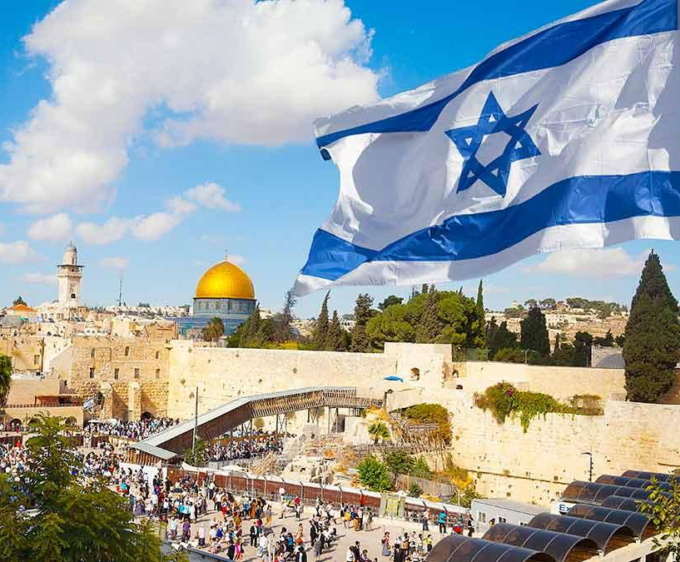
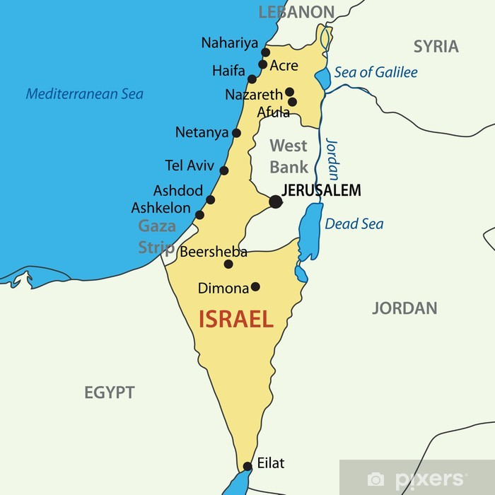
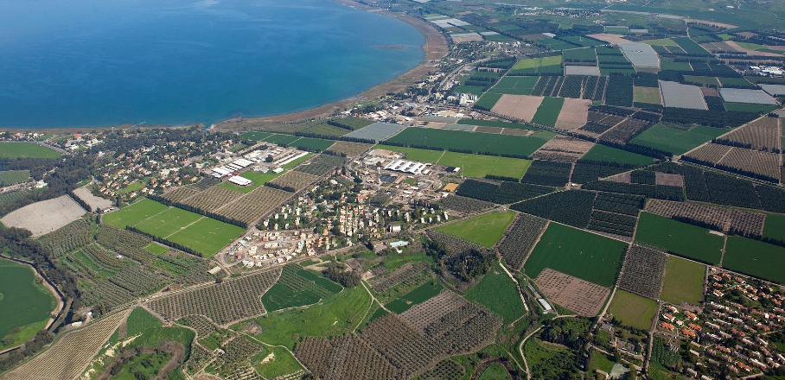
Izrael – Republika – Židovský stát
Hlavním město Jeruzalém /židovské, křesťanské, muslimské město/, mnoho památek;
Hebrejština a arabština, jediný židovský stát po roce 1948;
Řeka Jordán, Izrael jako západní břeh Jordánu
Galilejské jezero na severu s úrodnými oblastmi;
Mrtvé moře /nejslanější na jezero až 40% soli, 400 m pod úrovní moře/;
Výrazně podporovány USA, ekonomicky velmi rozvinuti na rozdíl od ostatní Asie.
Galilejské jezero

Slide 18
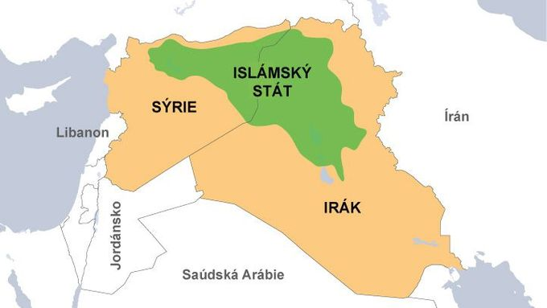
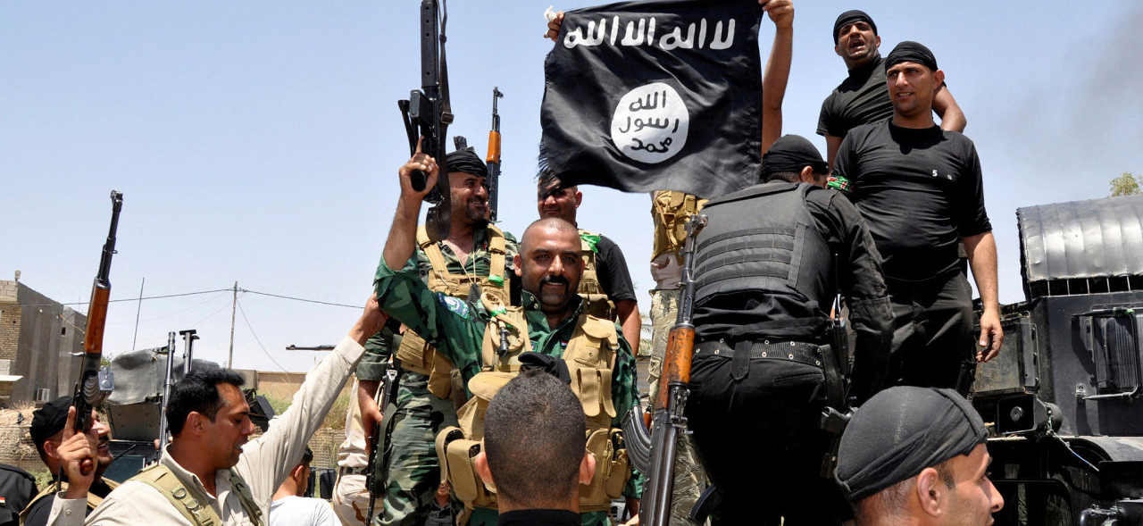
Islámský stát část Iráku a Sýrie
radikální islámská teroristická organizace původem z Iráku;
Kolem roku 2014 dobyla území na území Iráku a Sýrie a vyhlásili neuznaný muslimský stát (označovaný ISIL, ISIS);
Silná interpretace Islámu v běžném životě (sunnitský islám) a jeho práva Šaría s násilím na obyvatelstvu (pro jinou víru, proti ženám).

